Slide 1
아침나라 미술 PPT
아침나라 교과서
17. 만화와 애니메이션

Slide 2
01
유쾌하게 전달하는 이야기, 만화
CONTENT
02
만화의 다양한 표현 기법
03
여러 만화의 종류 살펴보기
04
표현 활동

Slide 3
02
다양한 만화의 표현 기법
활동1. 다양한 만화의 종류 살펴보기
활동2. 만화적인 얼굴 표현 연습하기
활동3. 만화적 표현에 따른 효과와 컷 연출 연습하기

Slide 4
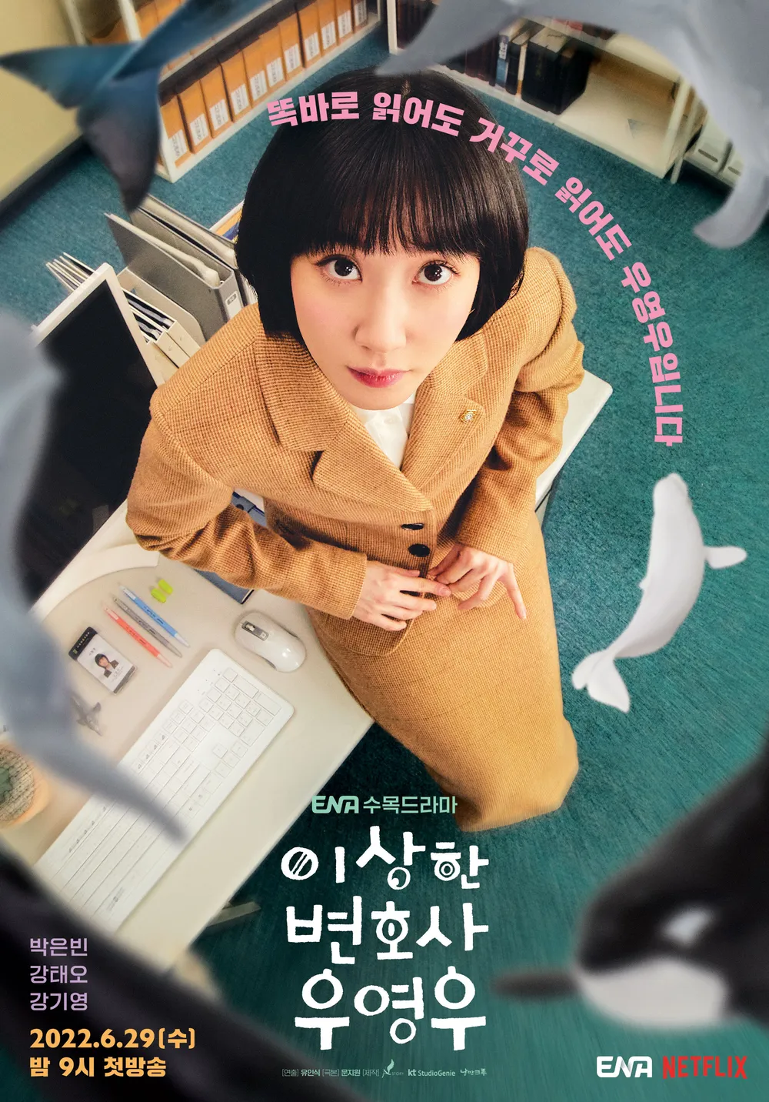
02. 만화의 다양한 표현 기법
생각 열기
가족이나 친구
내가 이제까지 접했던 만화를 떠올려 봅시다.
만화와 줄글로 이루어진 책, 혹은 영화와의 차이점은 무엇일까요?
만화에만 있는 고유한 표현 방법은 무엇이라고 생각하나요?
만화 그림은 사실적이고 섬세해야 할까요? 단순하면서도 명료해야 할까요?
만화를 그려 본 적 있나요?

Slide 5
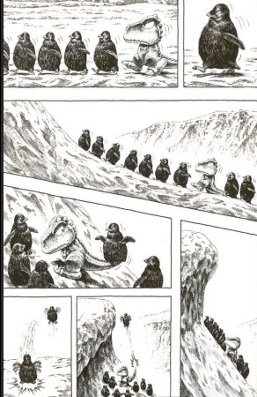
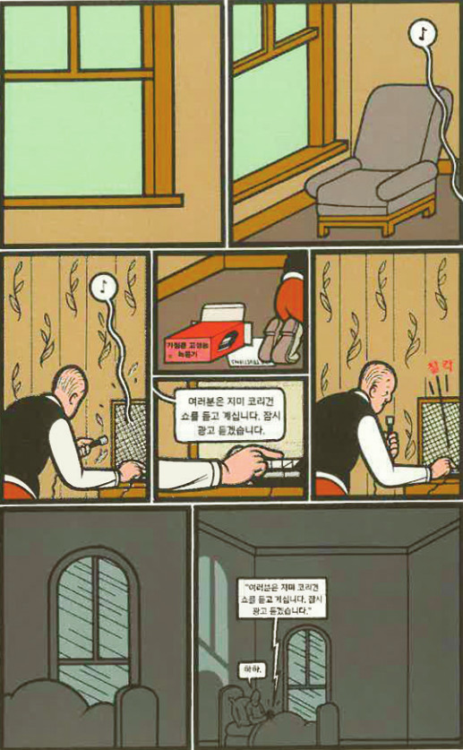
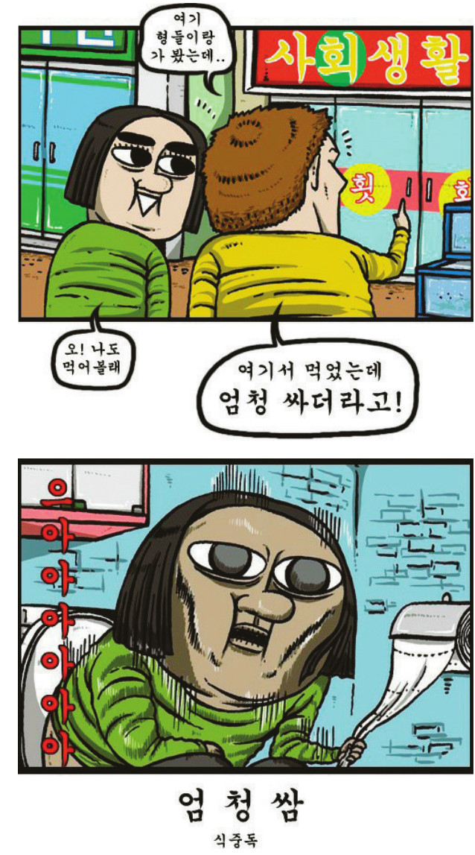
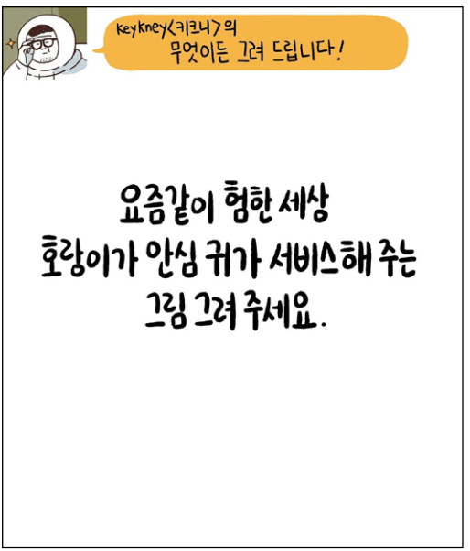
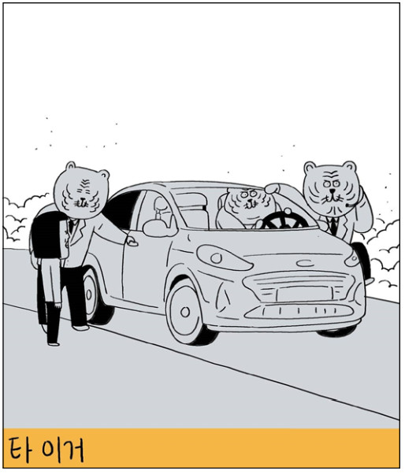
02. 만화의 다양한 표현 기법
활동 1. 다양한 만화의 종류 살펴보기
종류 | 출판 만화 | 그래픽 노블 | 웹툰 | 카툰
매체 | 서적 형태 | 서적 형태 | 컴퓨터 환경 (모니터, 모바일 스크린) | 모바일 환경 (스마트폰)

Slide 6
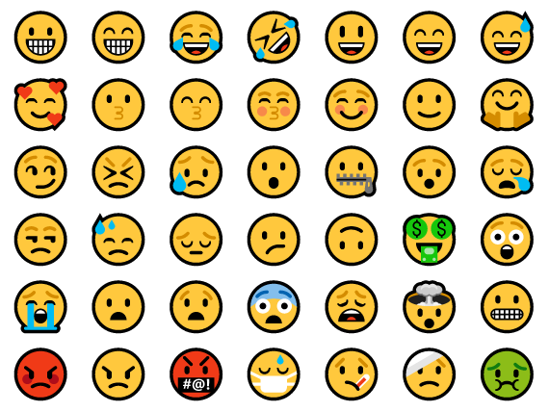
02. 만화의 다양한 표현 기법
활동 2. 만화적인 얼굴 표현 연습하기
이모티콘의 얼굴 표현
단순한 눈, 입 모양, 눈썹으로 다양한 감정을 표현하는 이모티콘
이모티콘은 감정을 표현하기 위해 어떤 효과를 이용할까요?
눈, 코, 입 모양 중 어떤 요소가 표정을 보여주는 데 핵심적인 영향을 미칠까요?

Slide 7
02. 만화의 다양한 표현 기법
활동 2. 만화적인 얼굴 표현 연습하기
다양한 눈의 만화적 표현

Slide 8
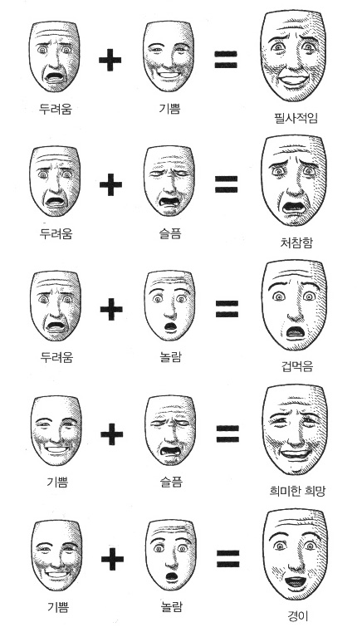
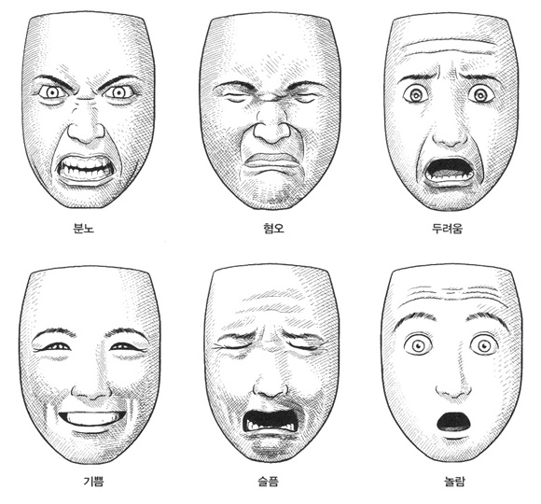
02. 만화의 다양한 표현 기법
활동 2. 만화적인 얼굴 표현 연습하기
복합적인 감정의 표정 표현

Slide 9
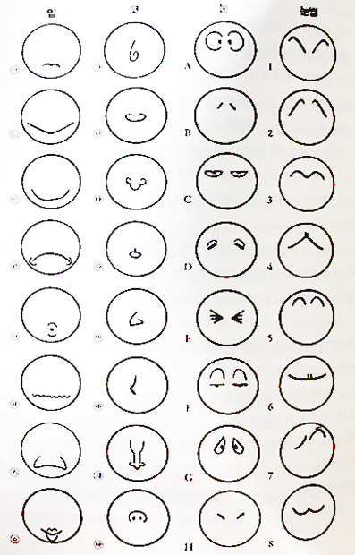
02. 만화의 다양한 표현 기법
활동 2. 만화적인 얼굴 표현 연습하기
표현하기
입, 코, 눈, 눈썹의 모양으로 그려지지 않은 표정을 연상하여 표현해 봅시다.

Slide 10
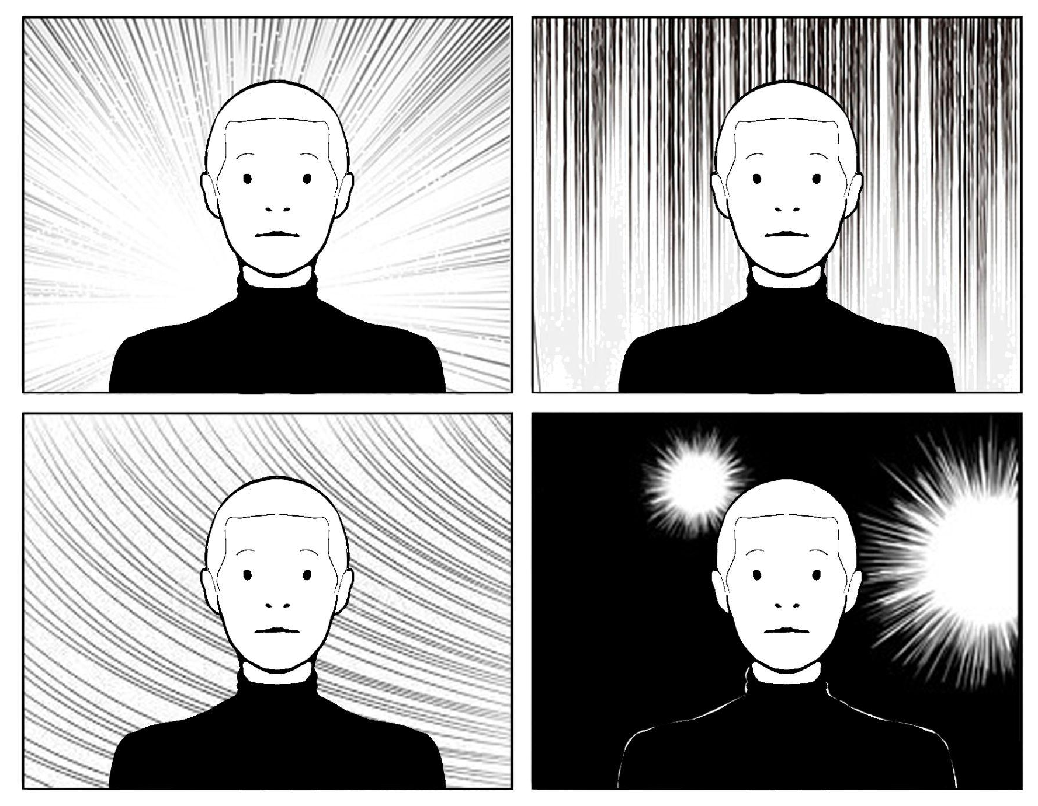
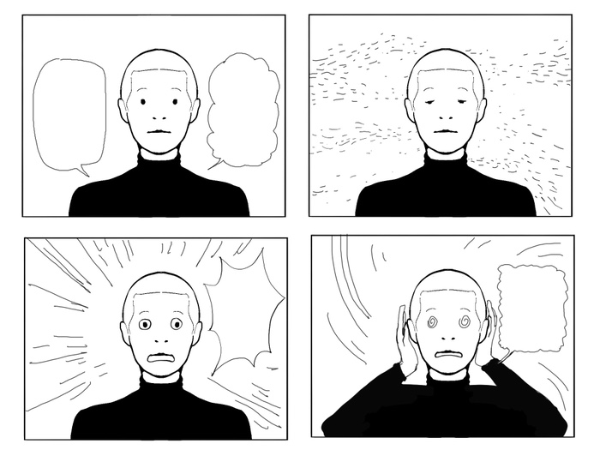
02. 만화의 다양한 표현 기법
활동 3. 만화적 표현에 따른 효과와 컷 연출 연습하기
배경 선을 이용하였을 때의 효과
표정과 말풍선, 각종 효과에 따른 변화

Slide 11
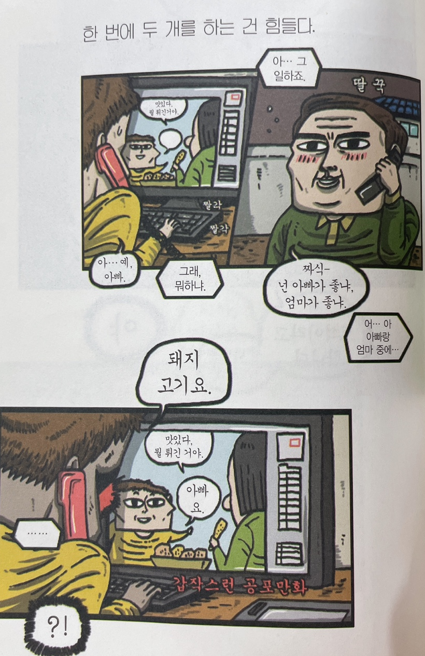
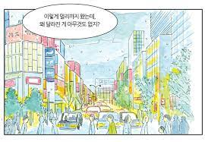
02. 만화의 다양한 표현 기법
활동 3. 만화적 표현에 따른 효과와 컷 연출 연습하기
손그림을 이용한 감성적 표현
만화적 강조를 이용한 재미있는 표현

Slide 12
02. 만화의 다양한 표현 기법
활동 3. 만화적 표현에 따른 효과와 컷 연출 연습하기
정교한 선을 이용한 표현
단순 명료한 색과 선을 이용한 표현

Slide 13
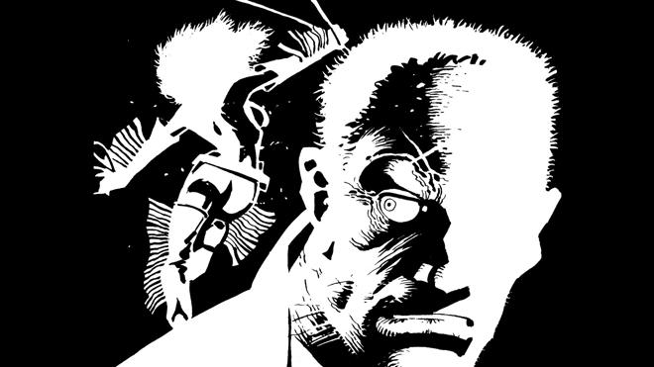
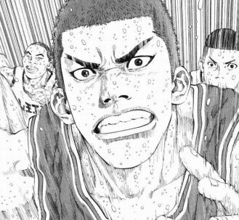
02. 만화의 다양한 표현 기법
활동 3. 만화적 표현에 따른 효과와 컷 연출 연습하기
빛과 그림자를 이용한 표현
선과 톤(명암)을 활용한 표현

Slide 14
02. 만화의 다양한 표현 기법
활동 3. 만화적 표현에 따른 효과와 컷 연출 연습하기
표현하기
배경에 효과를 넣어 장면의 분위기를 직접 연출해 보고, 얼굴 표정, 말풍선, 배경 효과 등을 다양하게 활용하여 표현해 봅시다.

Slide 15
02. 만화의 다양한 표현 기법
정리하기
완성한 활동지를 모둠원들과 공유하며 다음 내용을 토론해 봅시다.
사람의 감정을 표현할 때 가장 영향을 미치는 얼굴 부위는 어디라고 생각하나요? 그 이유는 무엇인가요?
친구들은 같은 표정을 연출하기 위해 어떤 다른 방법을 이용했나요? 그 효과는 어떤가요?
만화의 표현 기법, 선, 말풍선 등의 효과는 보는 이에게 어떤 영향을 줄까요? 만약 만화에 어떤 과장, 왜곡, 효과도 없다면 그 만화는 우리에게 어떻게 읽힐까요?

Slide 16
아침나라 미술 PPT
감사합니다

